Slide 1
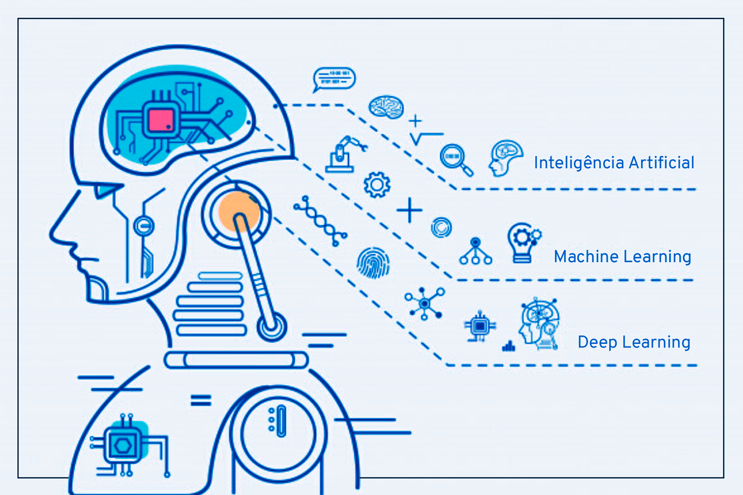
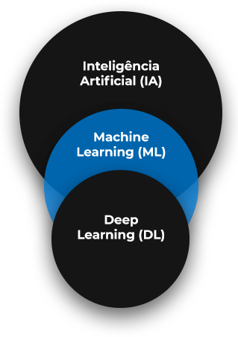
Importância da IA na prevenção de desastres naturais
Papel fundamental na prevenção de possíveis desastres naturais
Machine Learning
Deep Learning
Recebimento de dados em tempo real

Slide 2
Funcionamento da IA na prevenção de desastres naturais
Fontes de dados
Sensores
Satélites
Redes de monitoramento meteorológicos
As possíveis imagens que devem ser colocadas na apresentação final estão nos seguintes slides

Slide 3
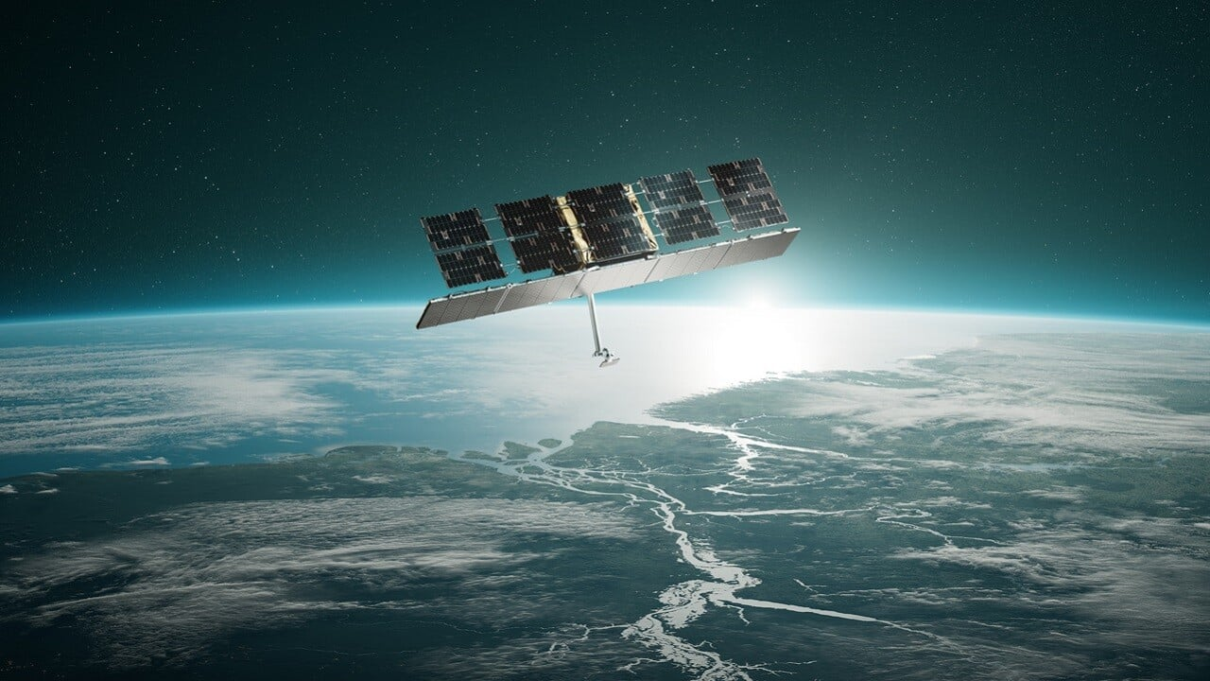
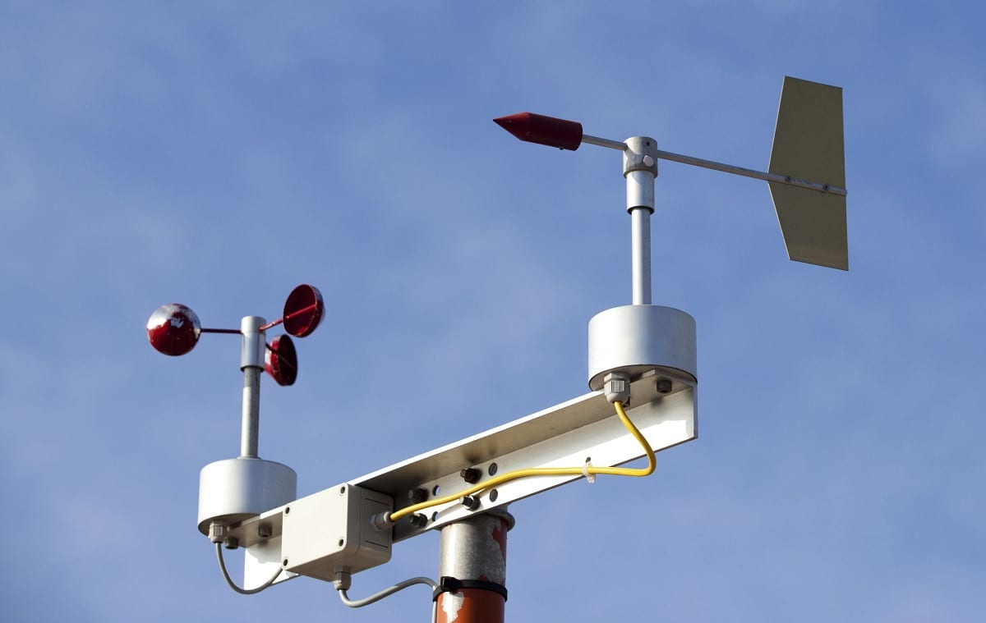
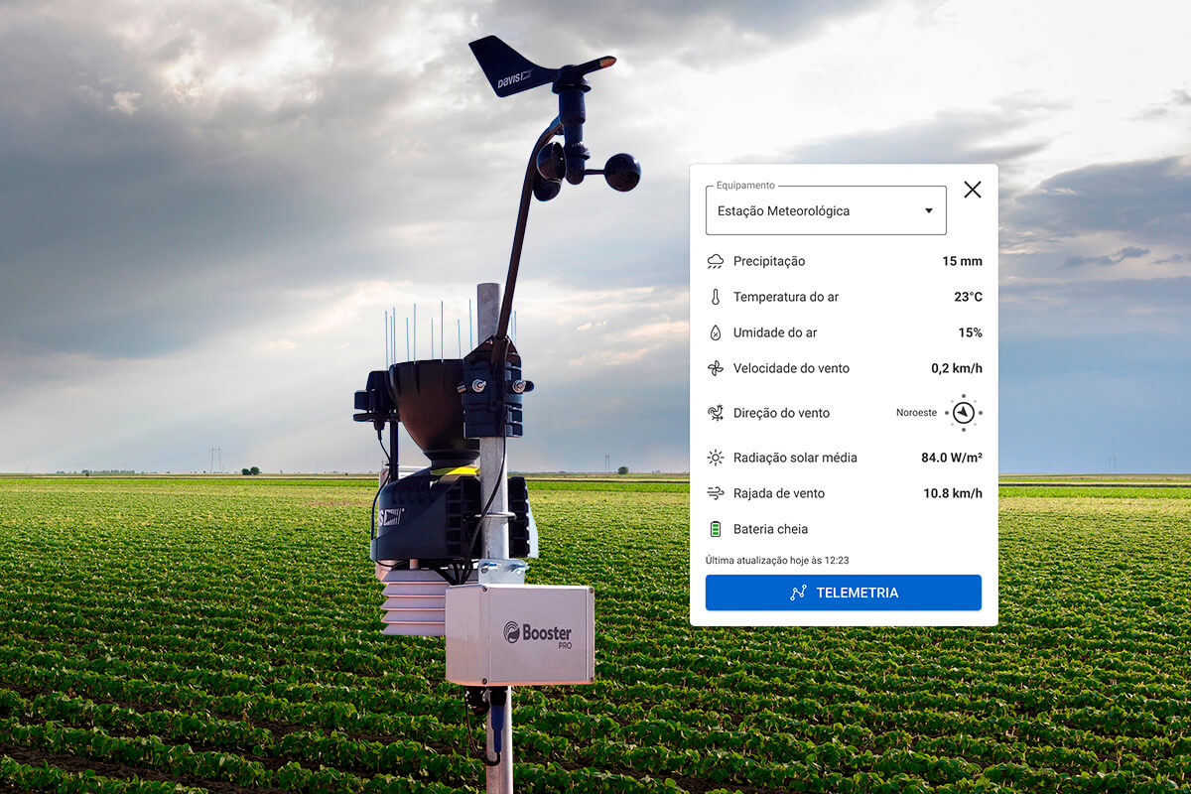
Importância da IA na prevenção de desastres naturais

Slide 4

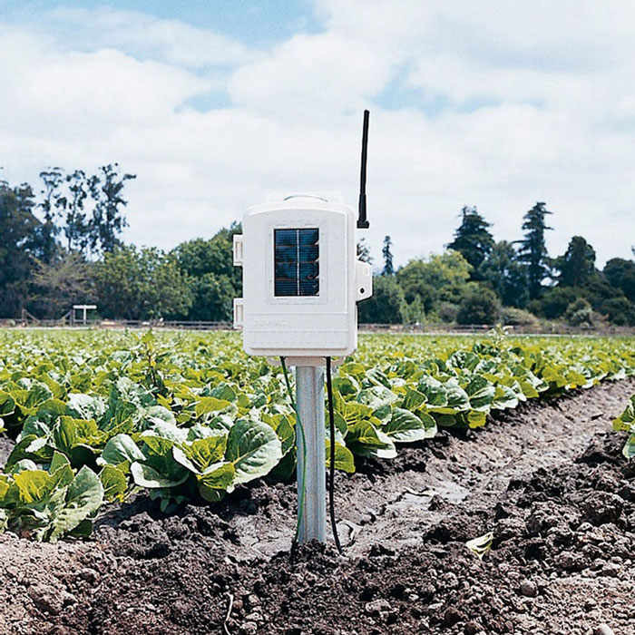
Importância da IA na prevenção de desastres naturais

Slide 5
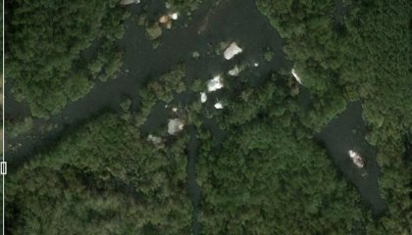
Previsão de enchentes
Dados climáticos
Dados da umidade do solo
Dados do nível do rio

Slide 6
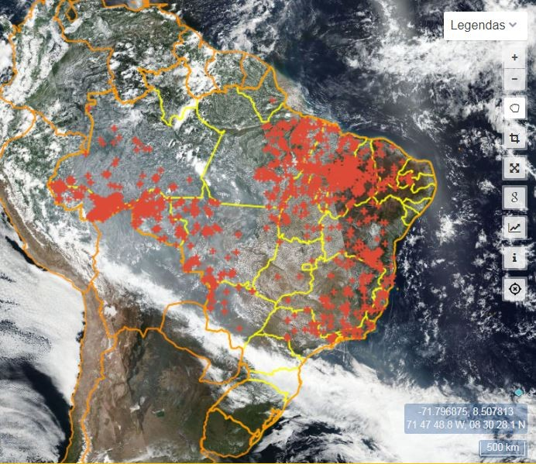
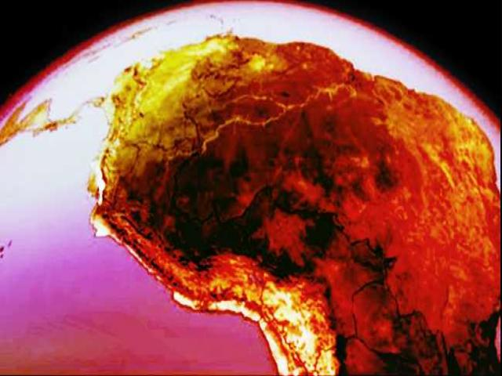
Previsão e combate a incêndios florestais
Uso de imagens de satélite para detectar focos de calor
Previsão da propagação do fogo com base em clima e vegetação

Slide 7
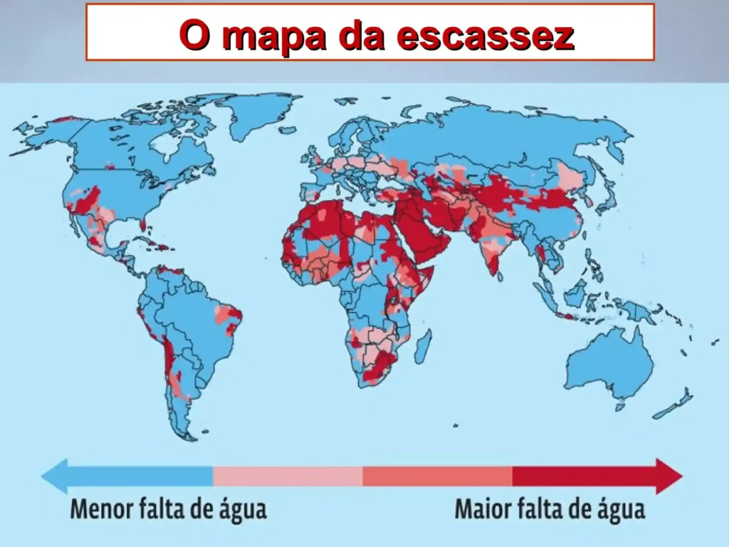
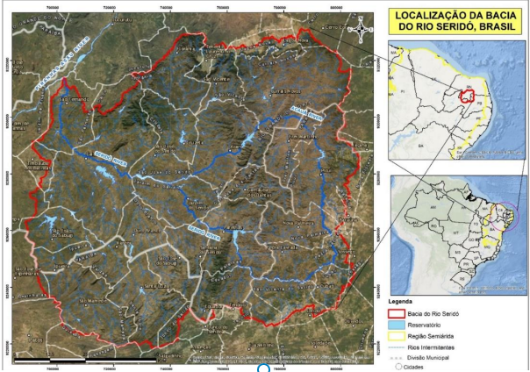
Monitoramento de secas
Previsão de escassez hídrica e diminuição das reservas de água
Análise de dados de rios, reservatórios e água subterrânea
Alertas antecipados para uso consciente da água

Slide 8
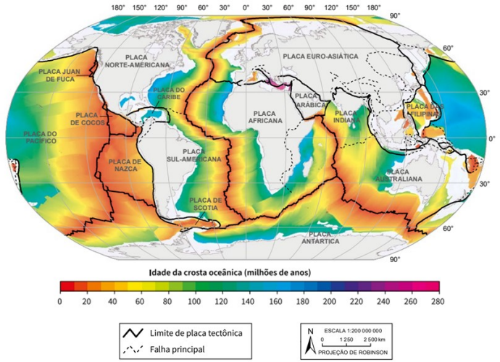
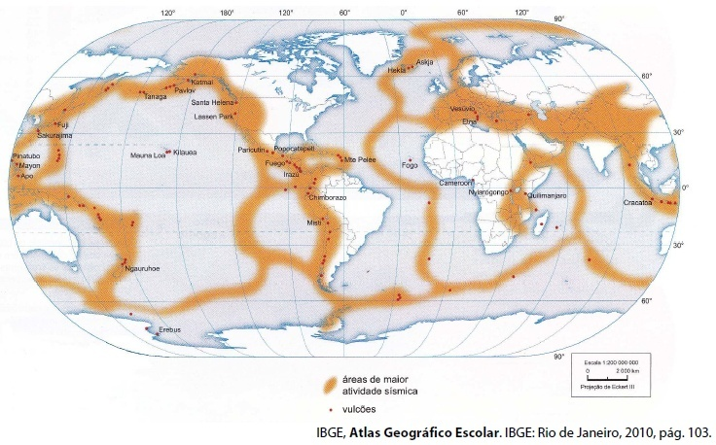
Previsão de terremotos e deslizamentos
Monitoramento de atividades sísmicas e condições geológicas
Identificação de riscos e mitigação de impactos em áreas vulneráveis

